Slide 1


Информатика
1
clck.ru/Lty7u
Беляков Андрей Юрьевич
vk.com/permcube
pCoding.ru

Slide 2
Важные ссылки
Группа VK Элективного курса
Ссылка на Задачи Элективного курса
Материалы на github Элективного курса

Slide 3
Чем будем заниматься?
Развивать алгоритмическое мышление
Попробуем разные языки программирования
Потренируемся решать задачи ЕГЭ

Slide 4
Чем будем пользоваться?
Python 3 + JS + Pascal.NET
repl.it
yandex.ru/tutor
Stepik.org
Ссылка на Задачи Элективного курса

Slide 5
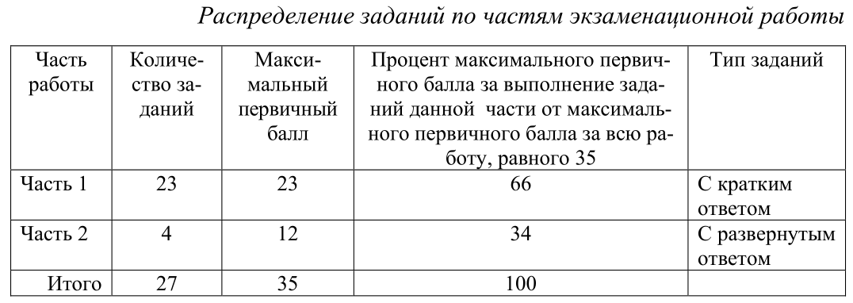
ЕГЭ

Slide 6
ЕГЭ - перевод баллов
1 7
2 14
3 20
4 27
5 34
6 40
7 42
8 44
9 46
10 48
11 50
… ...
35 100
20 66
21 68
22 70
23 72
24 73
25 75
26 77
27 79
28 81
29 83
30 84
31 88
32 91
33 94
34 97
35 100

Slide 7
СОСТАВИМ ПЛАН
Задания с программами
8 11 19 20 21 || 24 25 26 27
Иные Задания
1 - СС 6 - СС 22 - Испол
3 - Граф 7 - Табл
4 - Табл 16 - СС
:)

Slide 8
ТЕСТ
сможете сложить ?
16₁₆ + 16₁₆
ответ в 16-ричной СС :)

Slide 9
Вычислите значение выражения
https://yandex.ru/tutor/subject/problem/?problem_id=T780
а вычесть ?
9E₁₆ - 94₁₆
Ответ нужен в десятичной :(

Slide 10
ТЕСТ
что больше ?
10₂ или 10₁₀

Slide 11
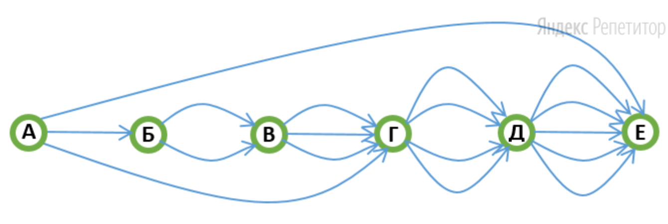
Основная схема решения
https://yandex.ru/tutor/subject/problem/?problem_id=T2330
Сначала считаем для точки все пути
Только потом её можно учитывать для других точек
15

Slide 12
Схема дорог, связывающая города, показана на рисунке.
https://yandex.ru/tutor/subject/problem/?problem_id=T2330
1 1 2 7 28 141
Сколько путей из A в E ? :(
15

Slide 13
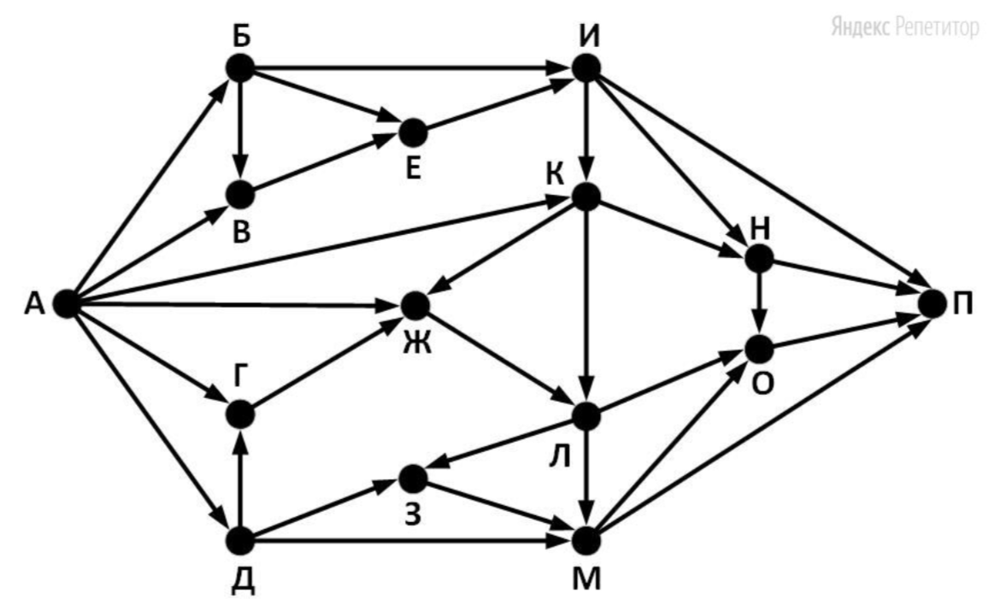
Самостоятельно ! ? ...
Сколько путей из A в П ? ;)
15

Slide 14
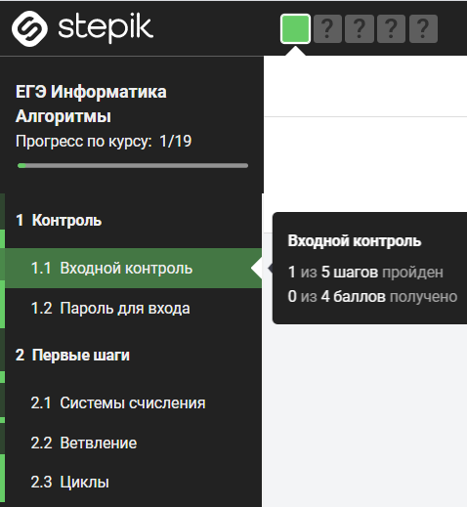
А теперь входной контроль
Нужна регистрация на платформе
Stepik.org
Ссылка на Задачи Элективного курса
Примерно минут 20 :(

Slide 15
Переходим к программированию

Slide 16
Языки программирования
Какие бывают?
Чем отличаются?
Хакнем VK…
Поиграем с Алисой в "КНБ"
А где Алиса?
Напишем прогу как у Алисы...

Slide 17
Важные вопросы
* переменные
* типы данных
* присвоение и сравнение
* арифметические операции (+,-,*,/,%,//)
* логические операции (and or)
* логическая переменная
* ветвление
* циклы
* функции
* рекурсивные функции
* массивы/списки

Slide 18
Запишите число, которое будет напечатано в результате выполнения следующей программы.
https://yandex.ru/tutor/subject/problem/?problem_id=T787
var s, n: integer;
begin
s := 0;
n := 75;
while s + n < 150 do
begin
s := s + 15;
n := n - 5
end;
writeln(n)
end.

Slide 19
Запишите число, которое будет напечатано в результате выполнения следующей программы.
https://yandex.ru/tutor/subject/problem/?problem_id=T787
var s, n: integer;
begin
s := 0;
n := 75;
while s + n < 150 do
begin
s := s + 15;
n := n - 5
end;
writeln(n)
end.
s n
0 75
15 70
30 65
45 60
60 55
75 50
90 45
105 40
120 35

Slide 20
Запишите число, которое будет напечатано в результате выполнения следующей программы.
https://yandex.ru/tutor/subject/problem/?problem_id=T790
def F(n):
if n > 0:
F(n - 1)
print(n)
F(n - 2)
Запишите подряд без пробелов все числа, которые будут напечатаны на экране при выполнении вызова F(4).
Числа долж. быть записаны в том же порядке, в кот. они выводятся на экран.

Slide 21
Простая задача
https://yandex.ru/tutor/subject/tag/problems/?ege_number_id=229&tag_id=177
Укажите количество целых десятичных чисел из диапазона от 10 до 20 включительно, имеющих в своей двоичной записи более двух единиц.
На этом примере начнём изучать программирование

Slide 22
Простая задача
https://yandex.ru/tutor/subject/tag/problems/?ege_number_id=229&tag_id=177
10 - 01010
11 - 01011
12 - 01100
13 - 01101
14 - 01110
15 - 01111
16 - 10000
17 - 10001
18 - 10010
19 - 10011
20 - 10100
Укажите количество целых десятичных чисел из диапазона от 10 до 20 включительно, имеющих в своей двоичной записи более двух единиц.
На этом примере начнём изучать программирование

Slide 23
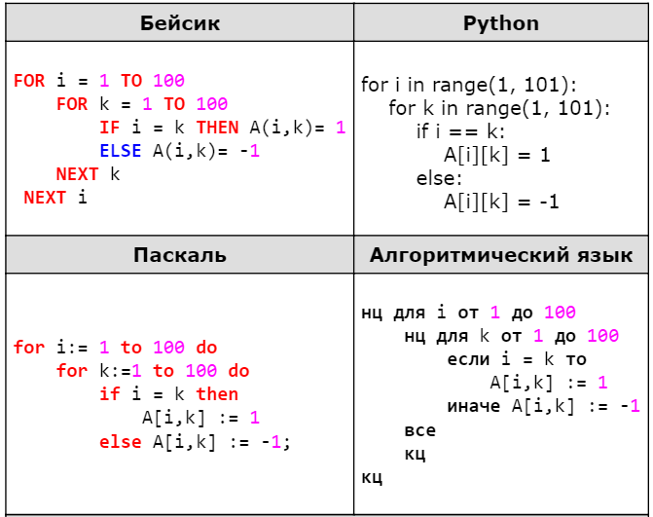
Подвохи
https://inf-ege.sdamgia.ru/problem?id=3369
Значения элементов двумерного массива A[1..100,1..100] задаются с помощью следующего фрагмента программы:
Чему равна сумма элементов массива после выполнения этого фрагмента программы?

Slide 24
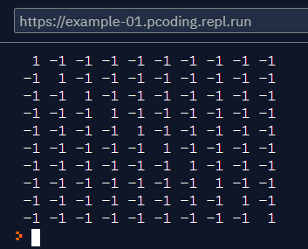
Напишем свою реализацию и посмотрим
https://repl.it/@pCoding/example-01
for i in range(1, 11):
for k in range(1, 11):
if i == k:
A[i][k] = 1
else:
A[i][k] = -1

Slide 25
Напишем свою реализацию и посмотрим
https://repl.it/@pCoding/example-01
то есть 10 на 10 = 100 ячеек по -1 это = -100,
но на главной диагонали стоят +1, их 10, поэтому +10
итого -100 + 10 = -90 в чём подвох ?
for i in range(1, 11):
for k in range(1, 11):
if i == k:
A[i][k] = 1
else:
A[i][k] = -1

Slide 26
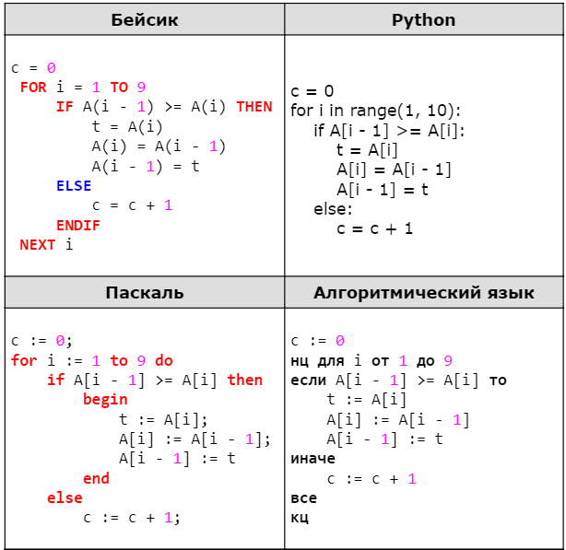
Примеры на реализацию
https://inf-ege.sdamgia.ru/problem?id=7764
В программе используется одномерный целочисленный массив A с индексами от 0 до 9. Значения элементов равны 5; 1; 6; 7; 8; 8; 7; 7; 6; 9 соответственно, т.е. A[0] = 5; A[1] = 1 и т.д.
Определите значение переменной c после выполнения следующего фрагмента программы:

Slide 27
Примеры на реализацию
https://inf-ege.sdamgia.ru/problem?id=7764
5 1 6 7 8 8 7 7 6 9
A = [5, 1, 6, 7, 8, 8, 7, 7, 6, 9]
c = 0
for i in range(1, 10):
if A[i-1]>=A[i]:
t = A[i]
A[i] = A[i-1]
A[i-1] = t
else:
c = c + 1
print(c)
тут на внимательность
-
что считать ...

